Slide 1
丹波山村の
商業施設
芦澤 優希

Slide 2
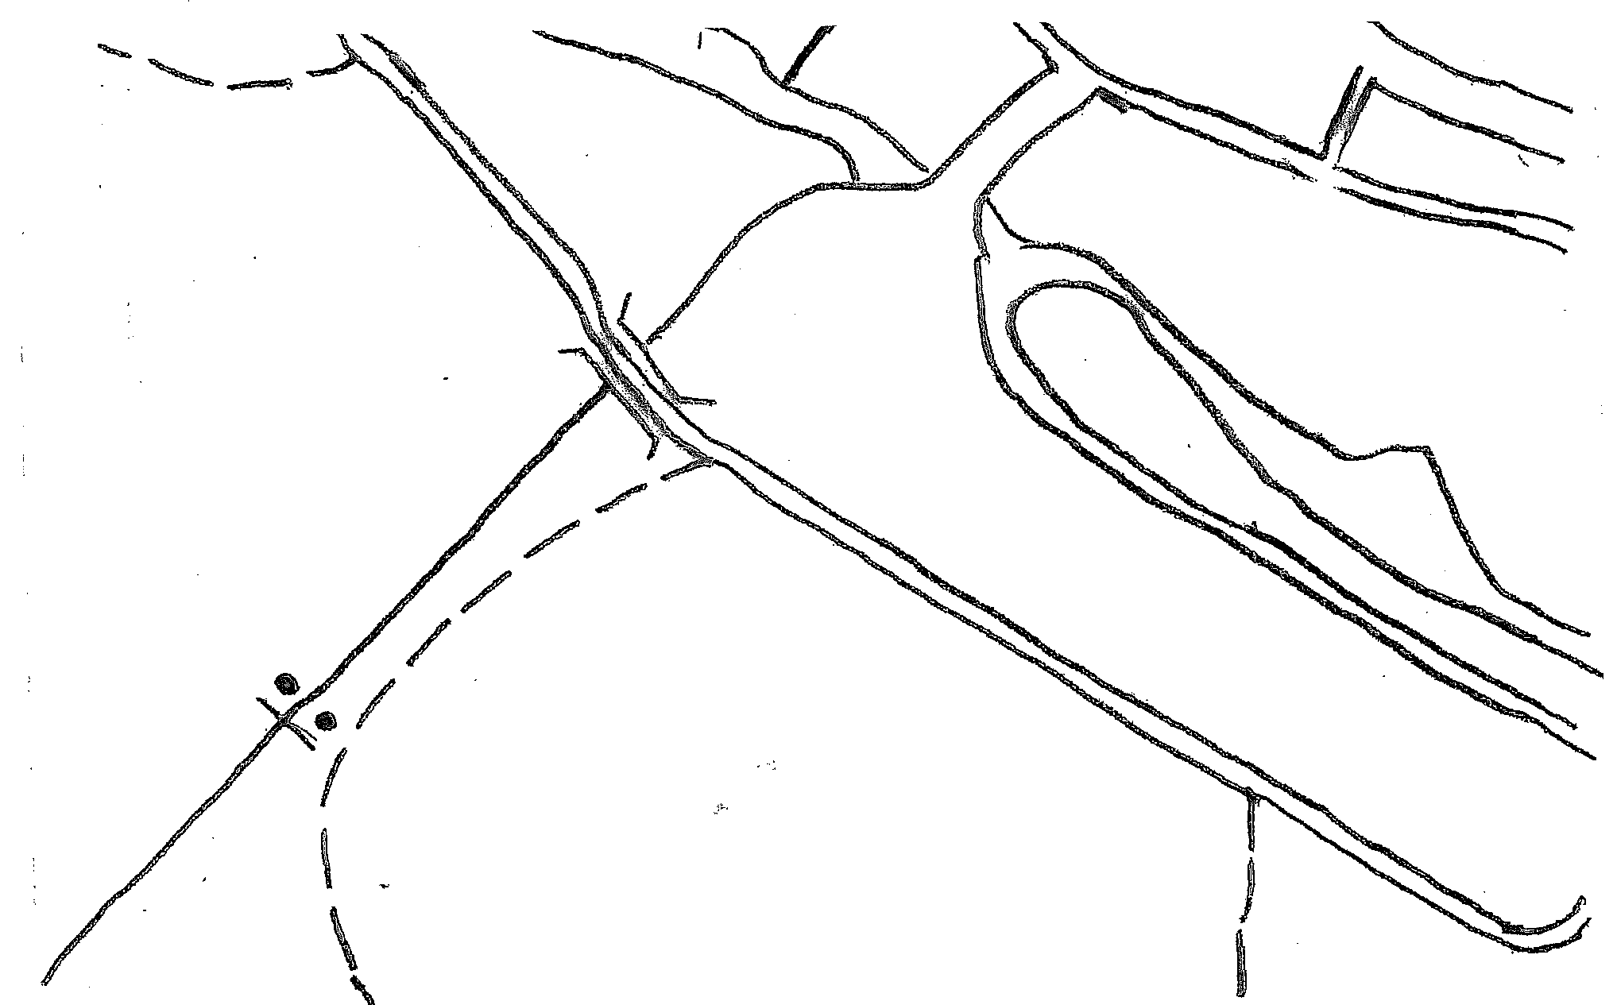
スポーツ広場周辺
施設紹介
① やまびこ
② 村営つり場
②
①
スポーツ
広場

Slide 3
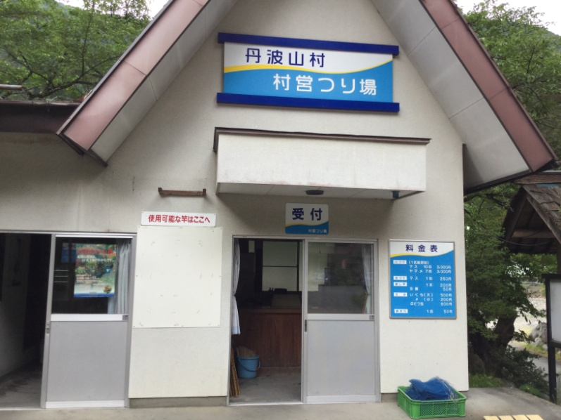
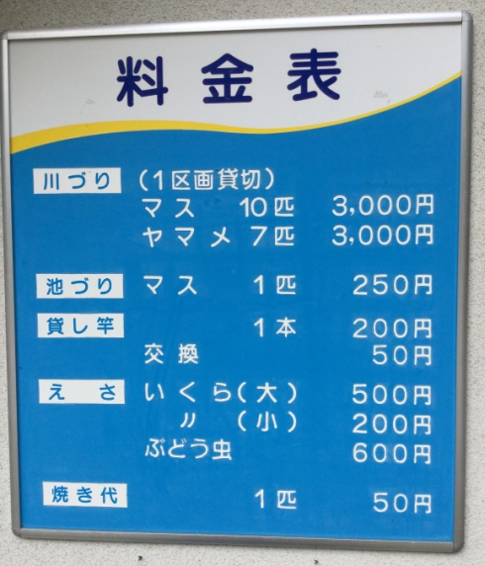
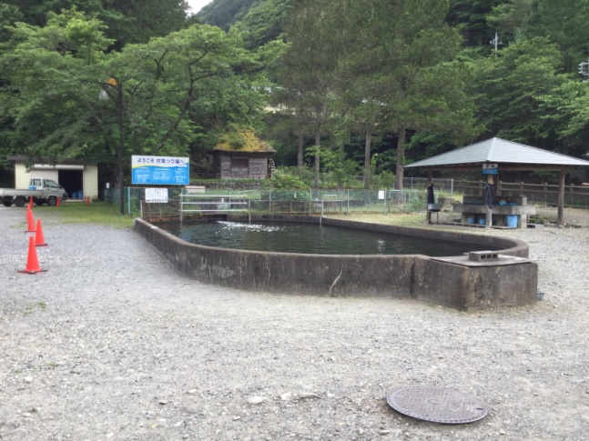
【村営つり場】
① つり場
③ 家族連れ
④ 無料ではらわたを抜いてくれる
炭火で塩焼きができる
⑤ リピーターが増えるような
つり場にしたい
【施設名】
① 施設の分類
② 収容人数
（出典：丹波山村施設ガイド）
③ 利用者の特徴
④ おすすめポイント
⑤ これからの計画

Slide 4
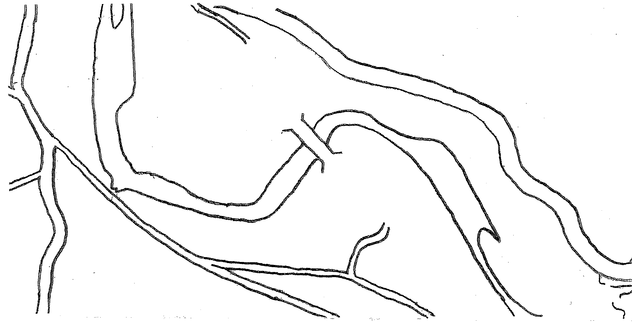
のめこい湯周辺
施設紹介
① 直売所
② 道の駅たばやま
③ 丹波山温泉
のめこい湯
②
①
③

Slide 5
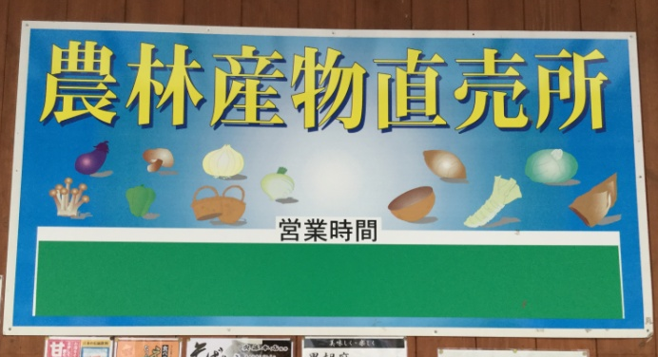
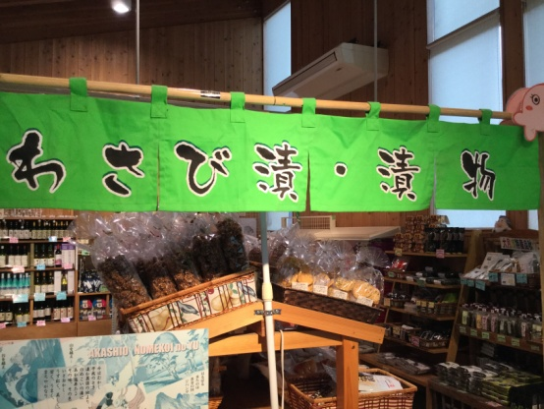
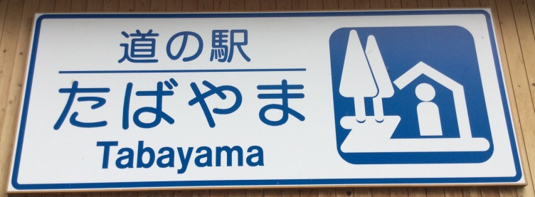
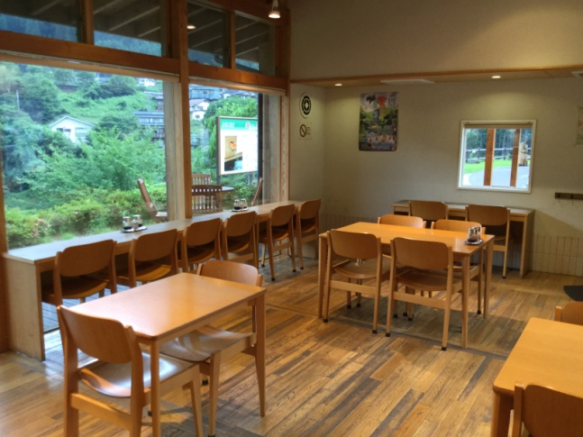
【直売所】
① 商店
③ 家族連れ・バイクライダー
④ わさび・みそ
⑤ お客さんの要望に
応えられるようにしたい
【道の駅たばやま】
① 道の駅
② ２０人
③ バイクライダー
④ 鹿そば
イベント（じゃがいも祭り等）
⑤ 冬場のお客さんを増やしたい

Slide 6
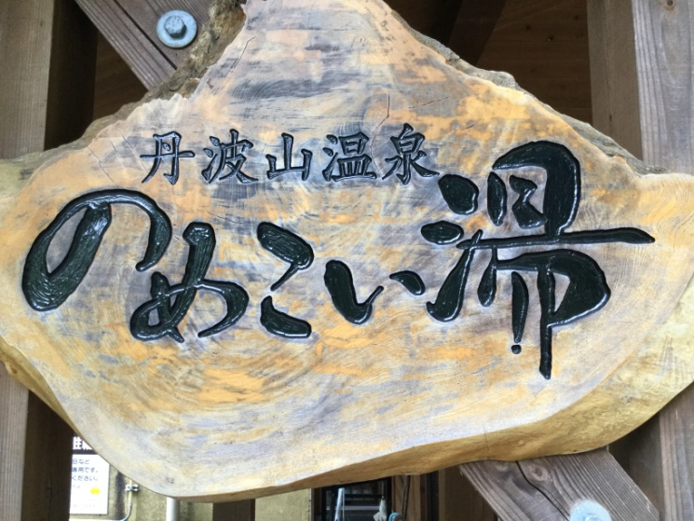
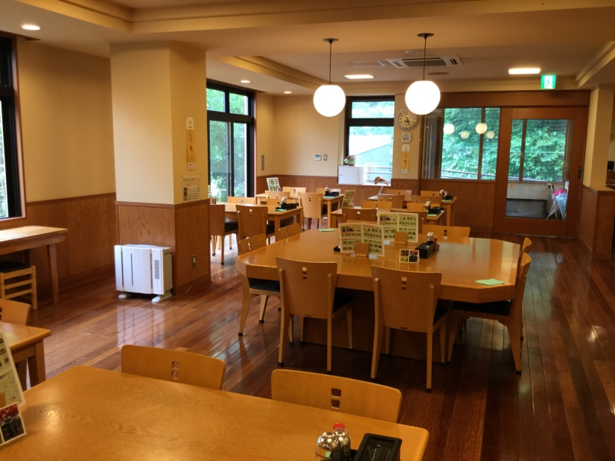
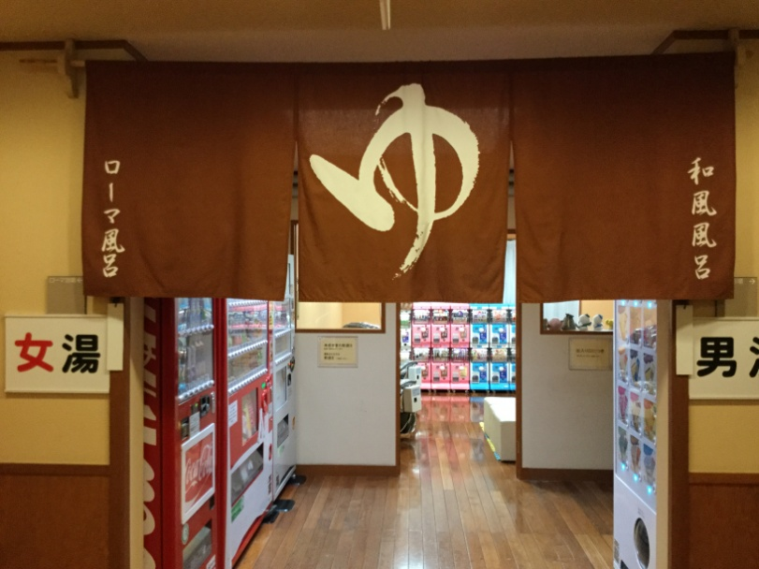
【丹波山温泉のめこい湯】
① 温泉
③ 平日→年配の方
休日→家族連れ
④ 和風ローマ風の温泉
温泉で買い物食事ができる
⑤ のめこい湯の存在を発信したい
「食堂」
④ 手打ちそば・鹿肉カレー
⑤ １食１食の質をより良くしたい

Slide 7
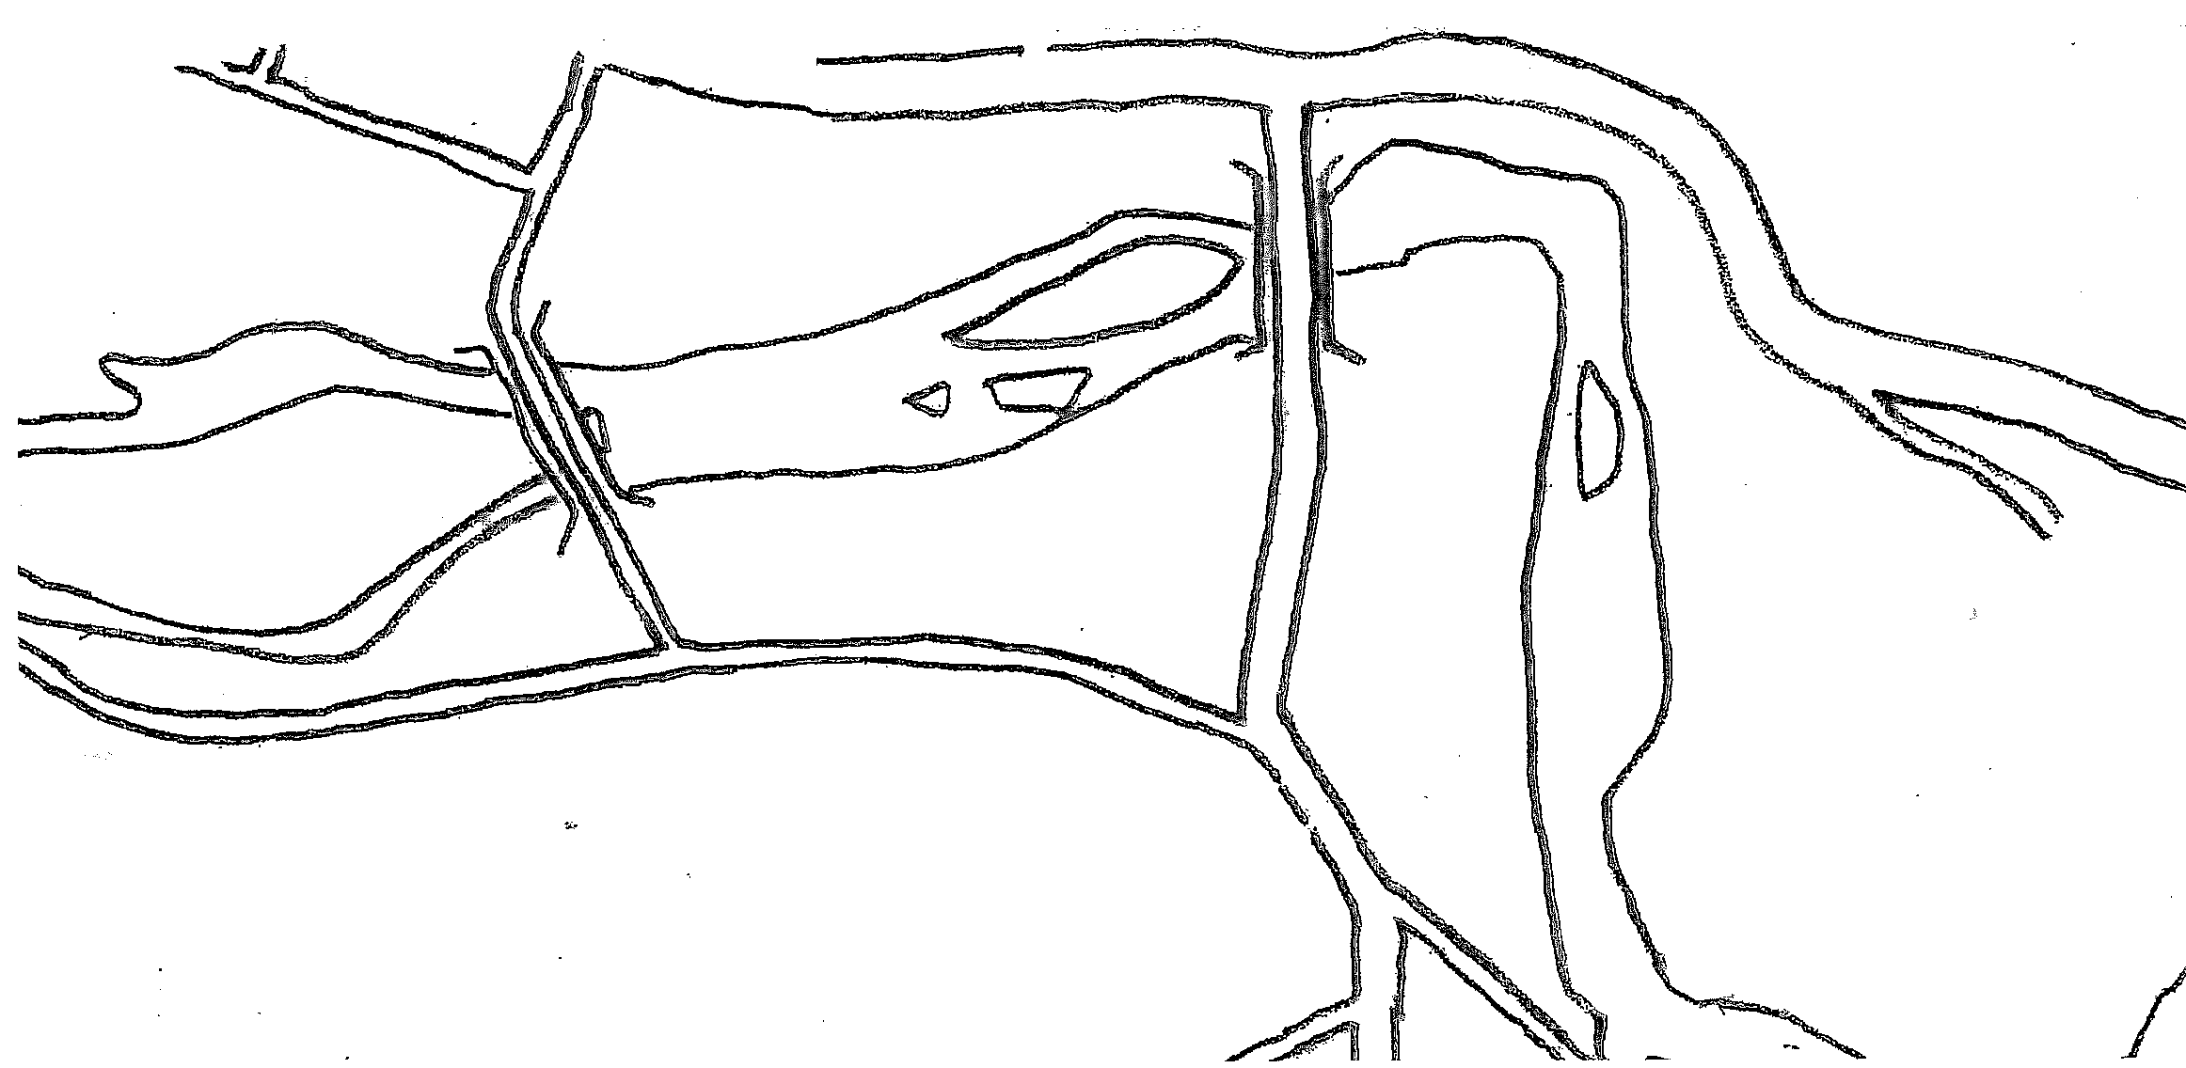
役場周辺
施設紹介
① かどや旅館
② たちばな
③ グリーンリバー
かめやバンガロー
②
①
役場
③

Slide 8
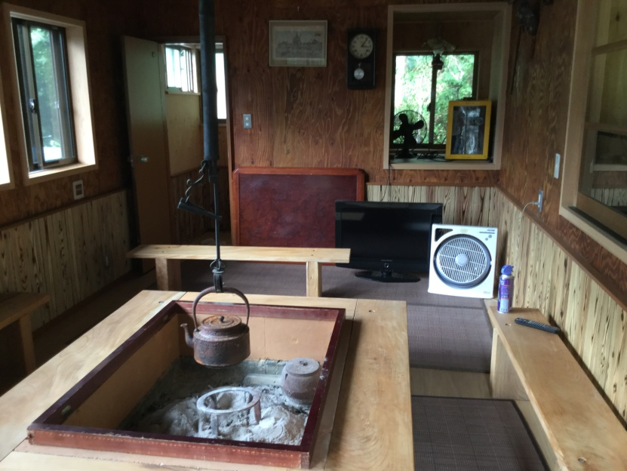
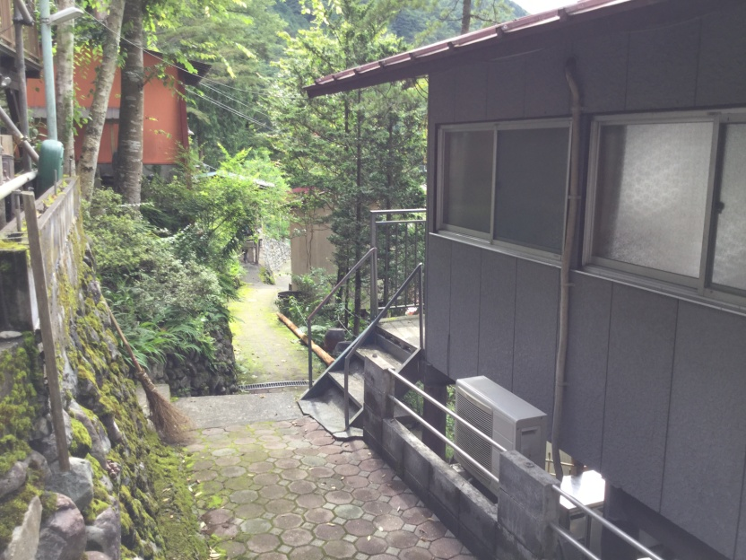
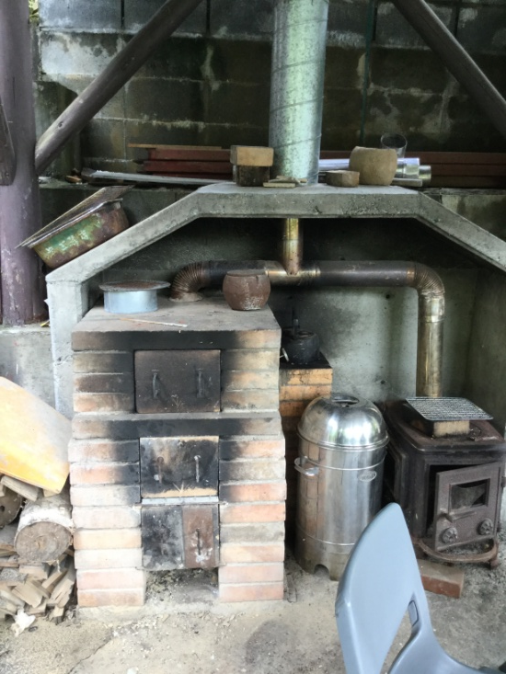
【グリーンリバーかめやバンガロー】
① キャンプ場
② ３０人（８部屋）
③ 家族連れ・サラリーマン
④ いろりの部屋（魚が焼ける）
ピザ作りができる
⑤ 特になし

Slide 9
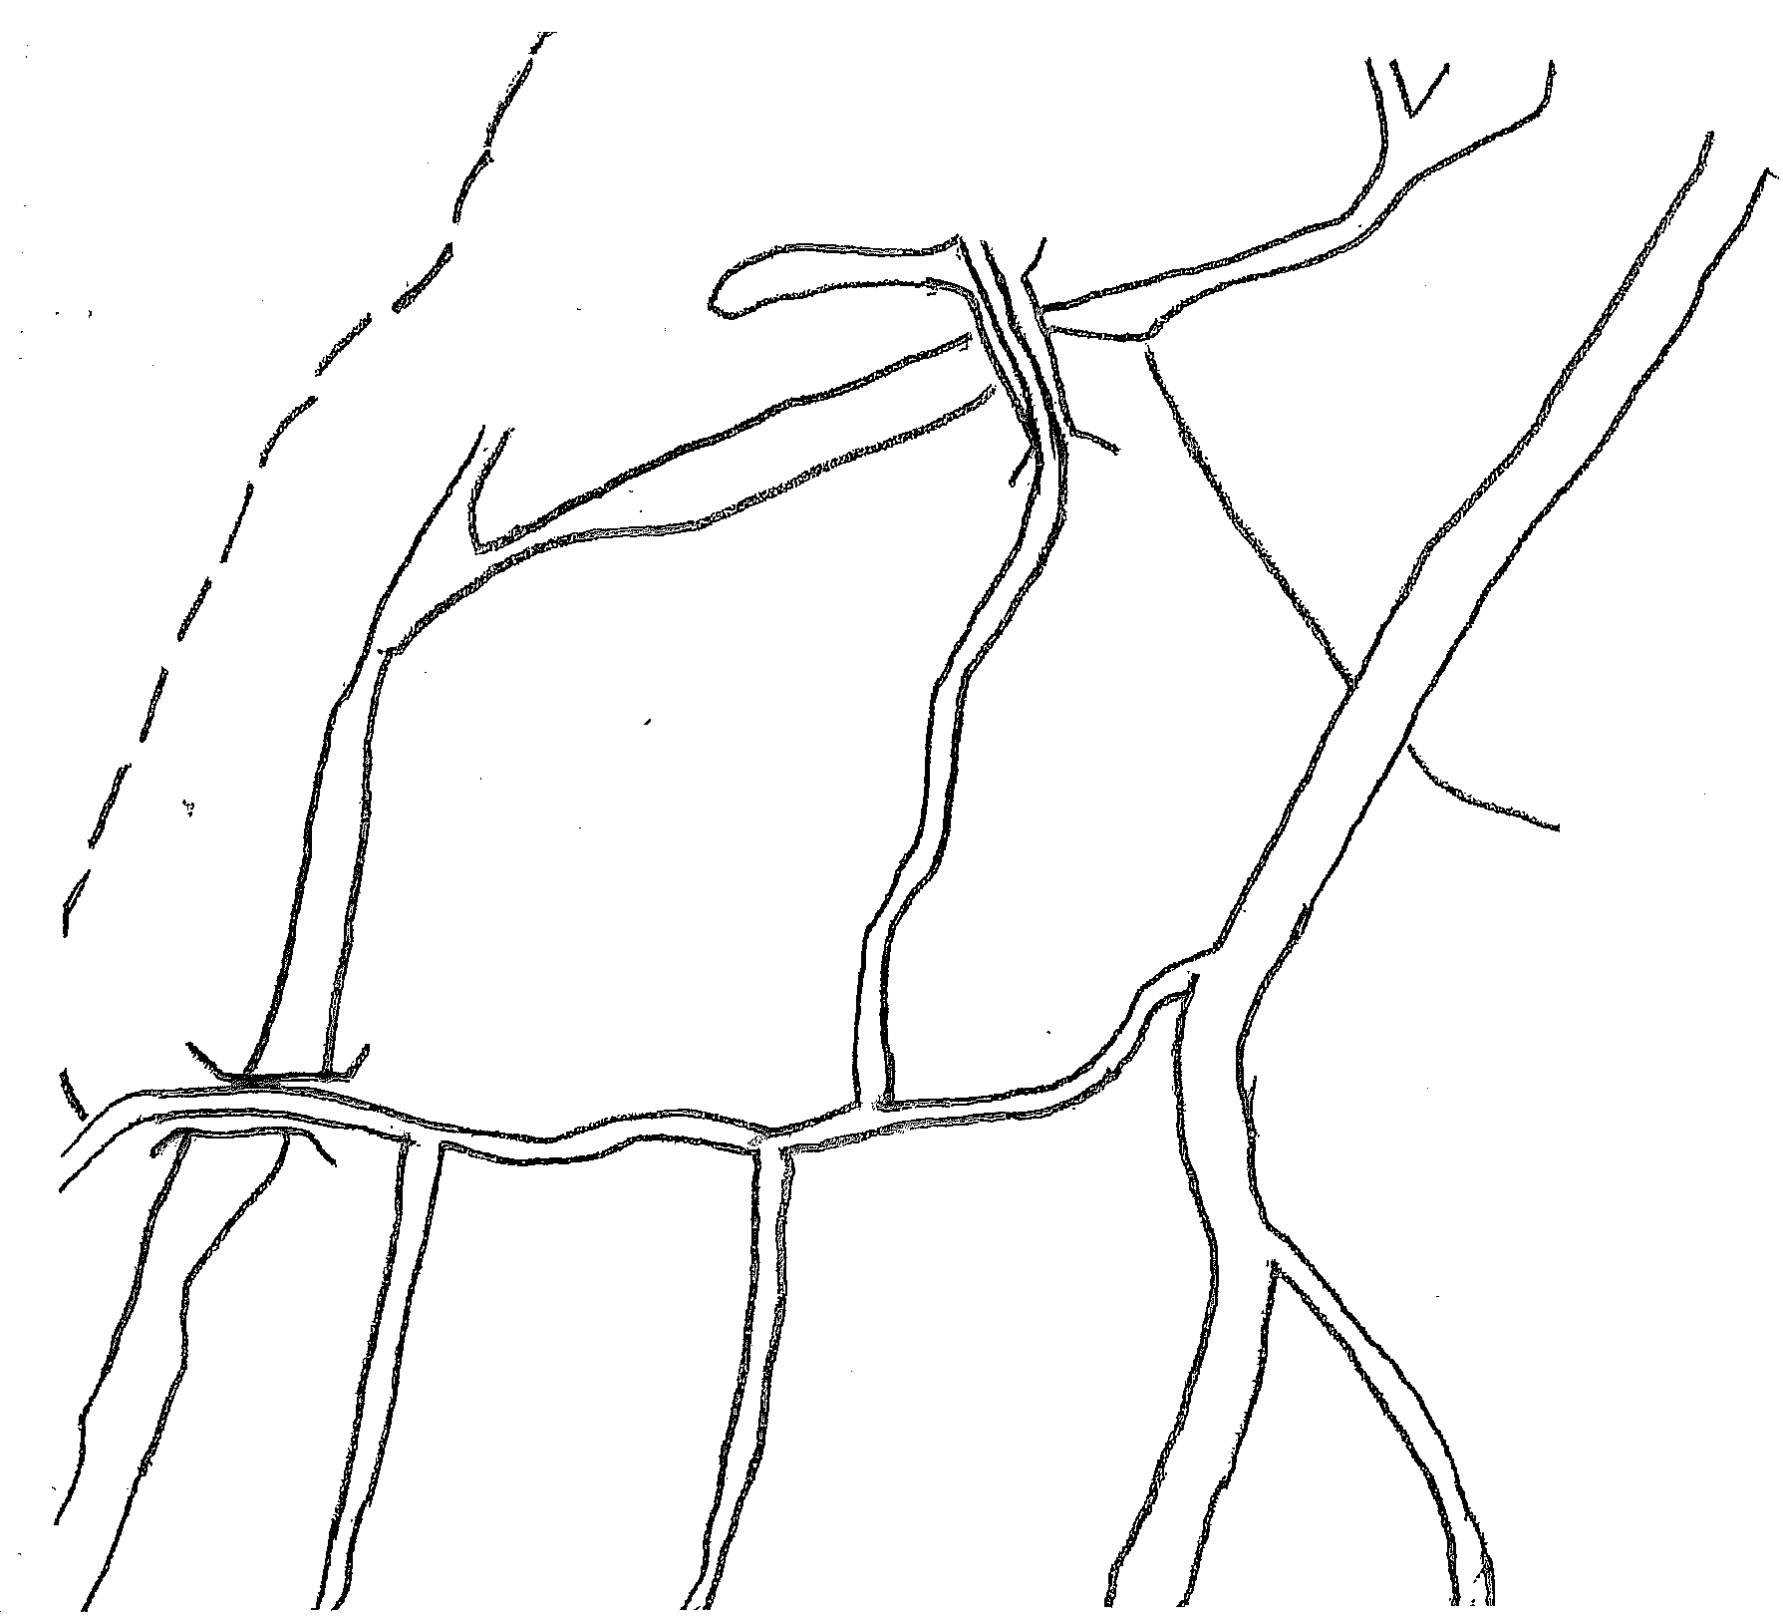
奥秋
施設紹介
① 丹波山荘
② 奥秋キャンプ村
③ 木下ファミリー
キャンプ場
④ 奥秋テント村
④
③
丹波中学校
②
①

Slide 10
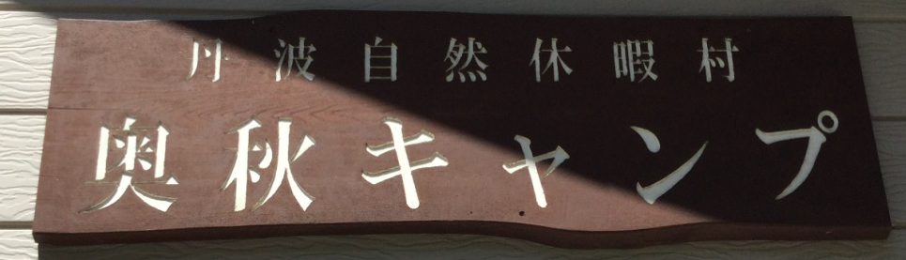
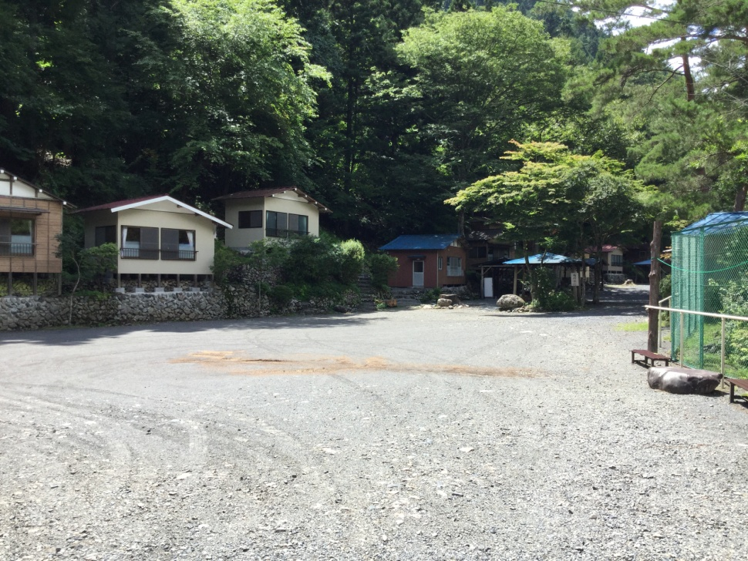
【丹波山荘】
① 旅館
② ５０人
③ 団体のみ受付
④ 丹波の食材を使った料理
川が近い
⑤ お客さんのしたいことが
できるようにしたい
【奥秋キャンプ村】
① キャンプ場
② ３５０人
③ 夏→団体
お盆→家族連れ
④ 川が近い
⑤ お客さんのしたいことが
できるようにしたい

Slide 11
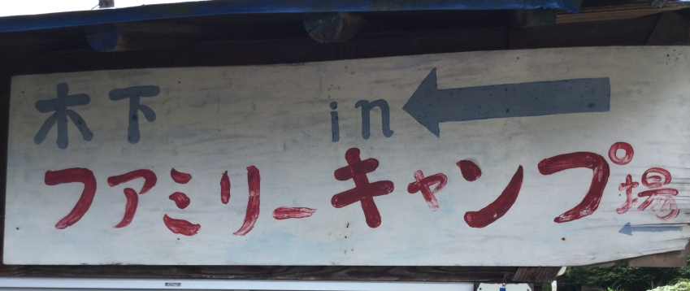
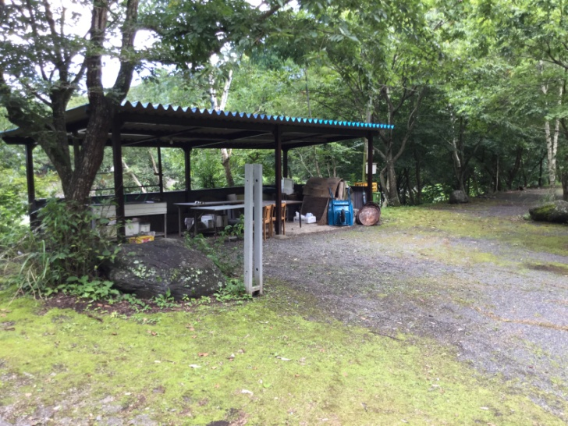
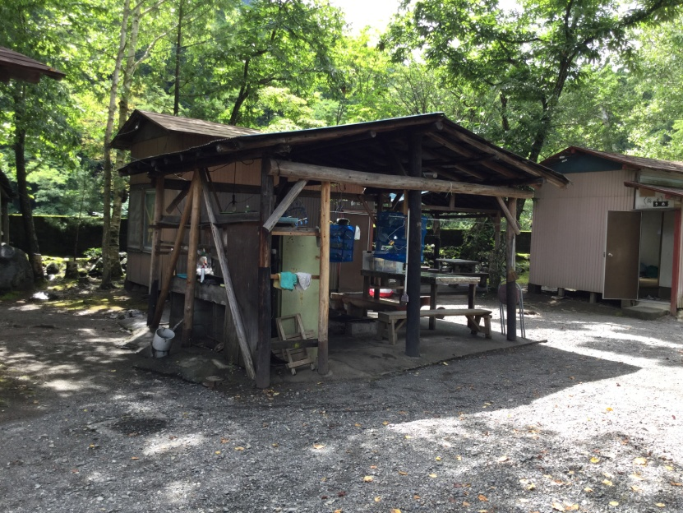
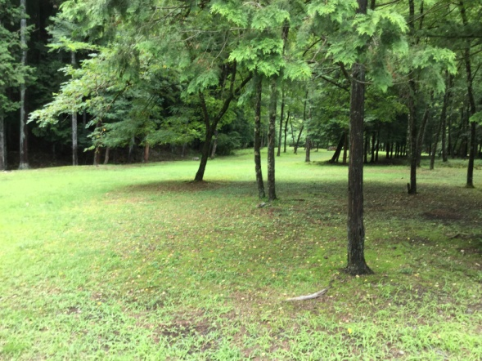
【木下ファミリーキャンプ場】
① キャンプ場
② １３０人
③ 団体
④ 川や山が近い
⑤ 特になし
【奥秋テント村】
① キャンプ場
② ２０張（スペースのあるかぎり）
③ 家族連れ・リピーター（５割）
④ 川やグリーンロードが近い
⑤ 特になし

Slide 12
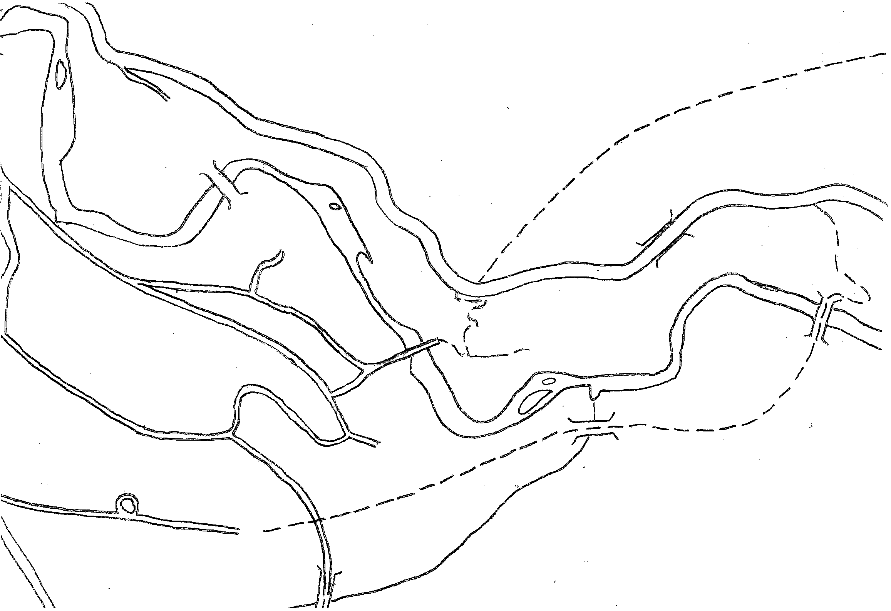
押垣外
施設紹介
① 直売所
② 道の駅たばやま
③ たばやま温泉
のめこい湯
④ 東キャンプ村
⑤ 甲武キャンプ村
②
①
③
⑤
④
ローラーすべり台

Slide 13
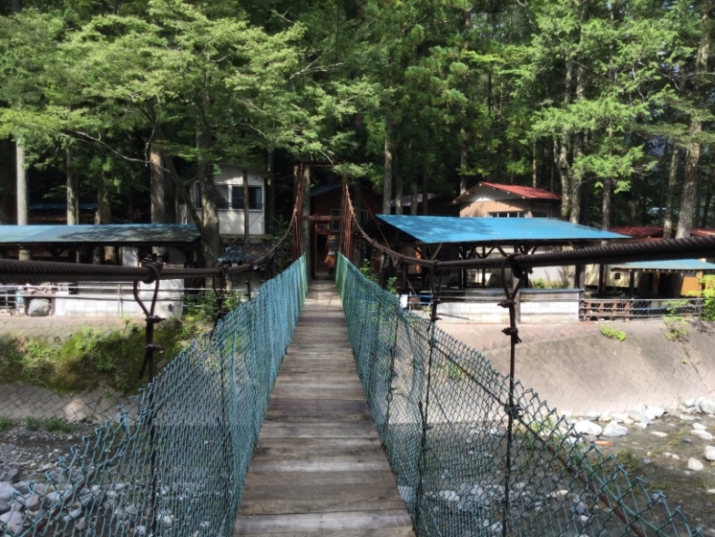
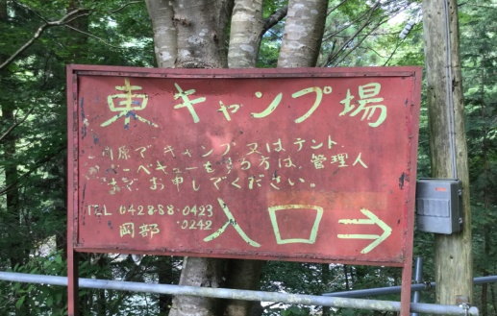
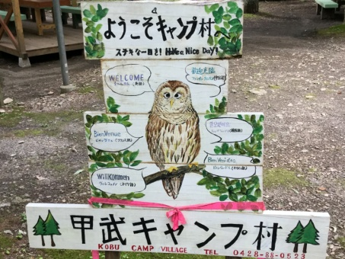
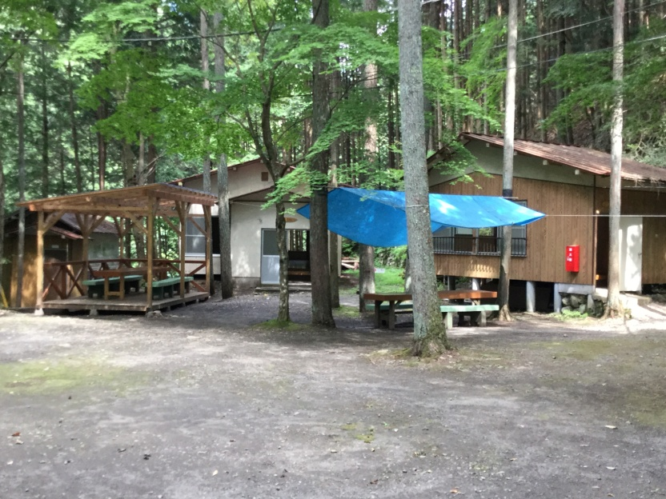
【東キャンプ村】
① キャンプ場
② ２００人
③ 家族連れ・学校関係
④ うどん・ピザ・かりんとう作り体験
⑤ アスレチックをできるようにしたい
【甲武キャンプ村】
① キャンプ場
② １６５人（バンガロー３３部屋）
③ 家族連れ
④ 自然豊かな広場・川が近い
⑤ 他のキャンプ場には
ないことをしていきたい

Slide 14
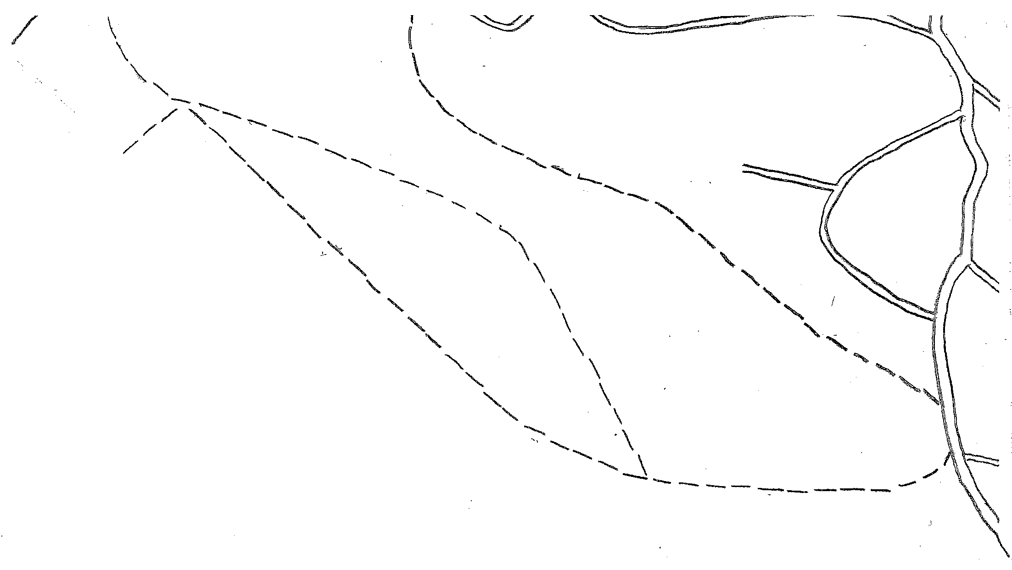
高尾
施設紹介
① すべり台下食堂
② 郷土資料館
至 大菩薩峠
高尾天平
グリーン
ロード
大菩薩
登山道
②
①

Slide 15
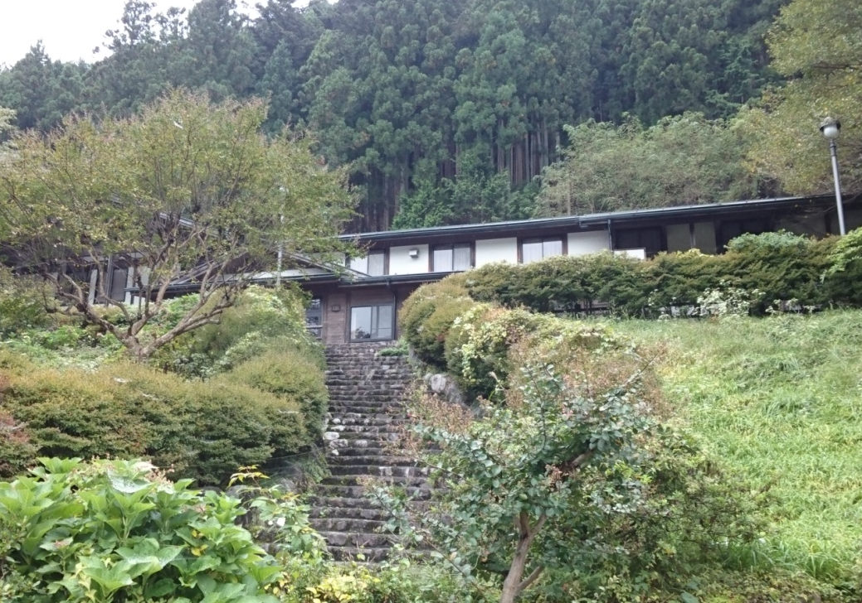
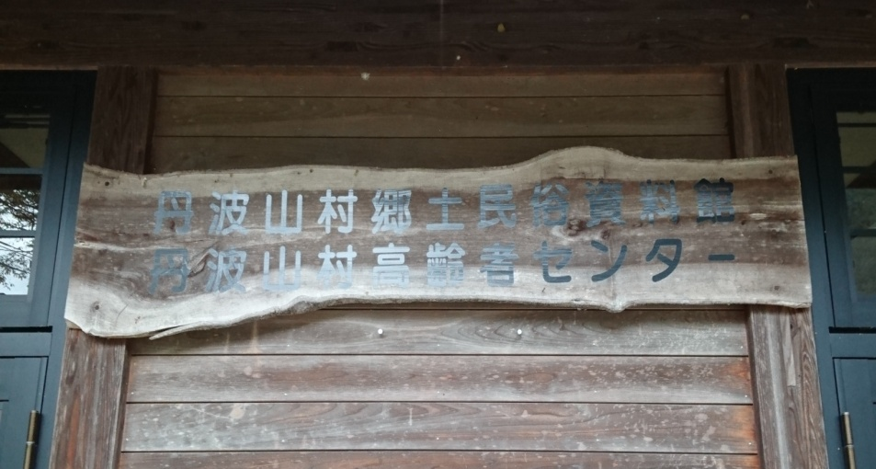
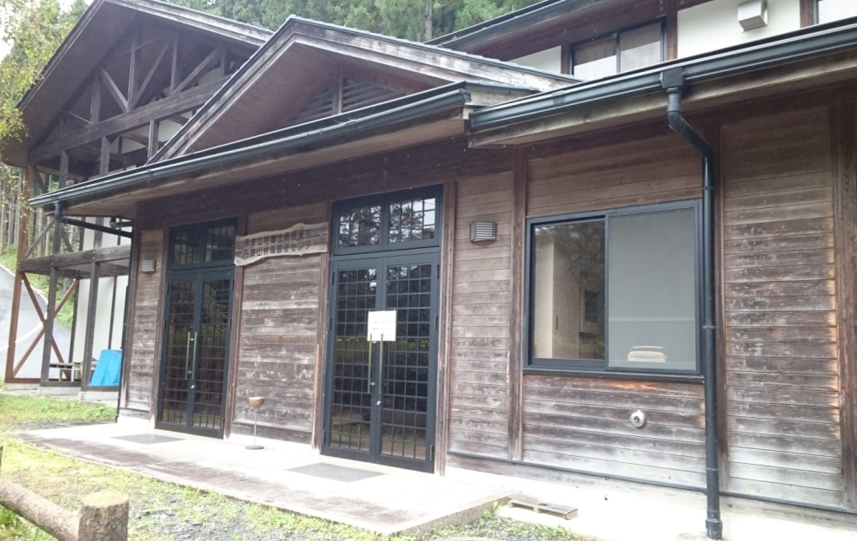
【郷土資料館】
① 資料館
③ 家族連れ
④ 獅子舞に関する展示
丹波山村のジオラマ
⑤ 特になし

Slide 16
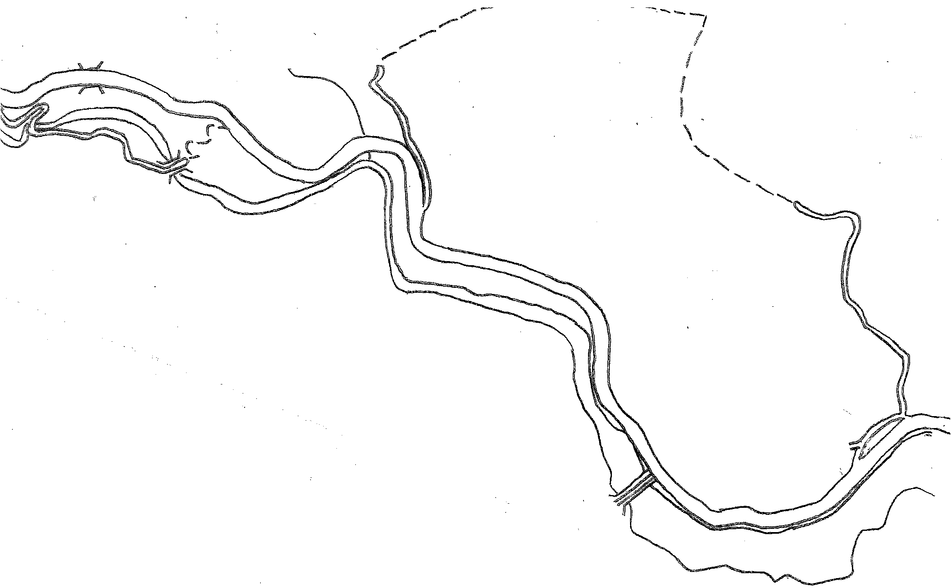
東部地区
③
至 雲取山
②
施設紹介
① 木洩れ日
② 多摩里場
③ 三条の湯
④ 山の休憩所かゑる
①
④

Slide 17
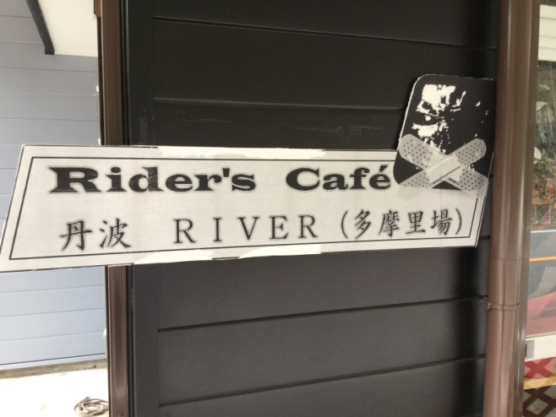
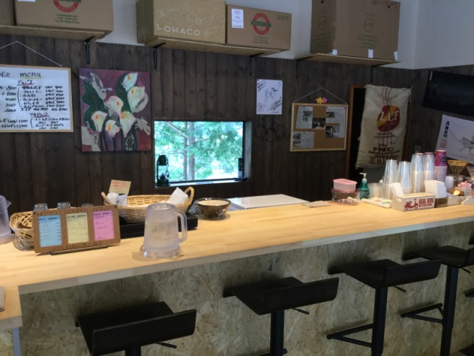
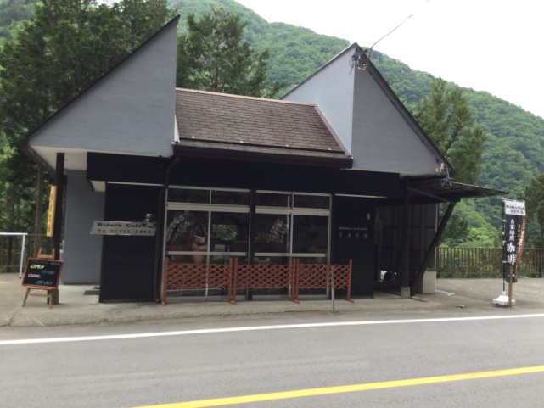
【多摩里場】
① カフェ
② ２４人（室内１２人・室外１２人）
③ バイクライダー・村民
④ 丹波かりんとう・キーマカレー
丹波の食材を使った料理
⑤ キッチンカーで出店
お店で従業員を
雇えるようにしたい
【三条の湯】
① 山小屋
② １００人
③ 登山客
④ 温泉
⑤ お客さんのしたいことが
できるようにしたい

Slide 18
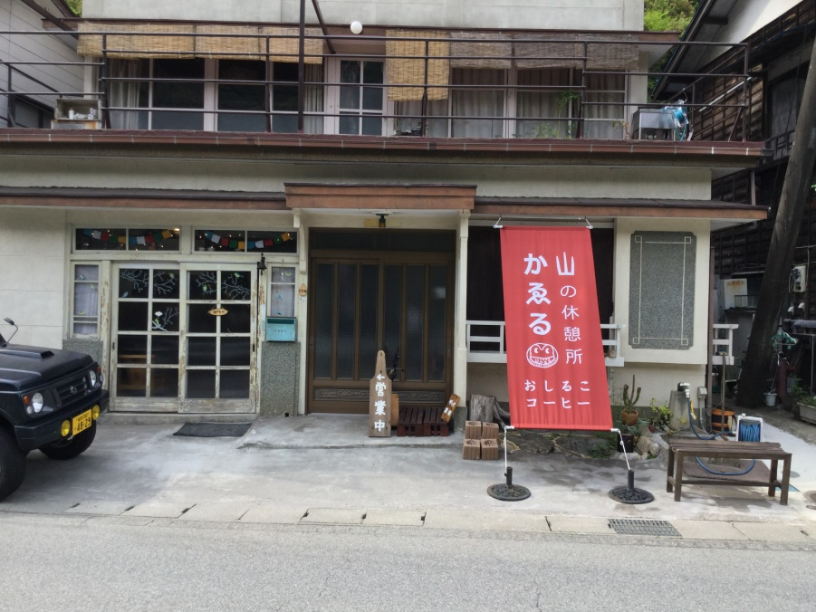
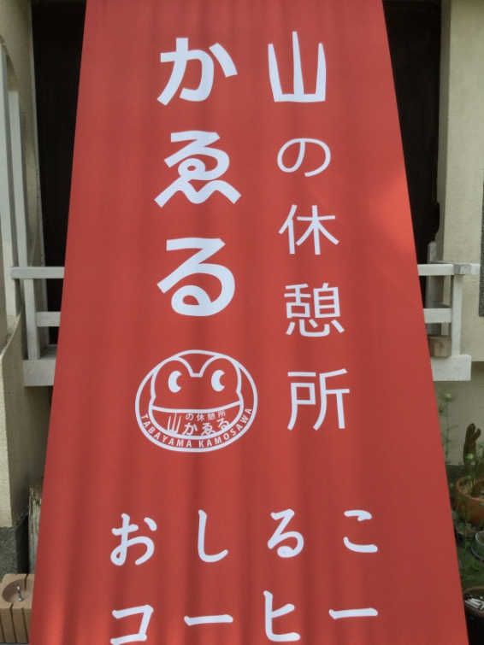
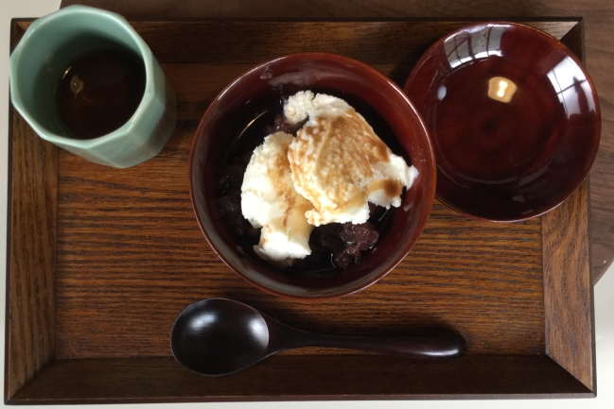
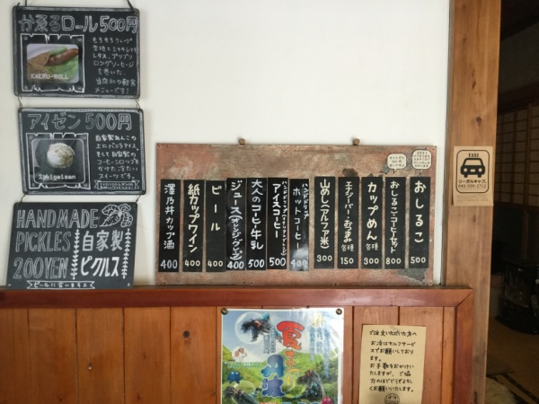
【山の休憩所かゑる】
① 休憩所
② １６人
③ 登山客
④ おしるこ・コーヒーセット
登山客同士の交流ができる
⑤ 素泊まりができるようにしたい

Slide 19
考察
・丹波の土地を利用した施設が多い
川の近く→自然豊かなキャンプ場
国道沿い→ライダーズカフェ・道の駅
・村外から来た方から
「丹波でしかできないことがある」という意見があった
土地の特徴を
強みとした施設
→その土地の良さを利用することで
施設の１つの特徴になる
→利用者に必要とされる施設になる

Slide 20
まとめ
今回丹波山村の商業施設について調べたことで丹波には土地を活用した観光が大切だと感じた。丹波にはきれいな川や自然豊かな山がある。そのような土地の特徴を活用した観光ができれば丹波山村の商業は発展していくと思う。
私は今回の活動を通して丹波山村にはたくさんのよいところがあると再確認することができた。来年はまとめとして丹波山村の地図をつくりたいと思う。
感想

